Slide 1

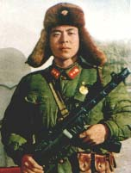

Slide 2

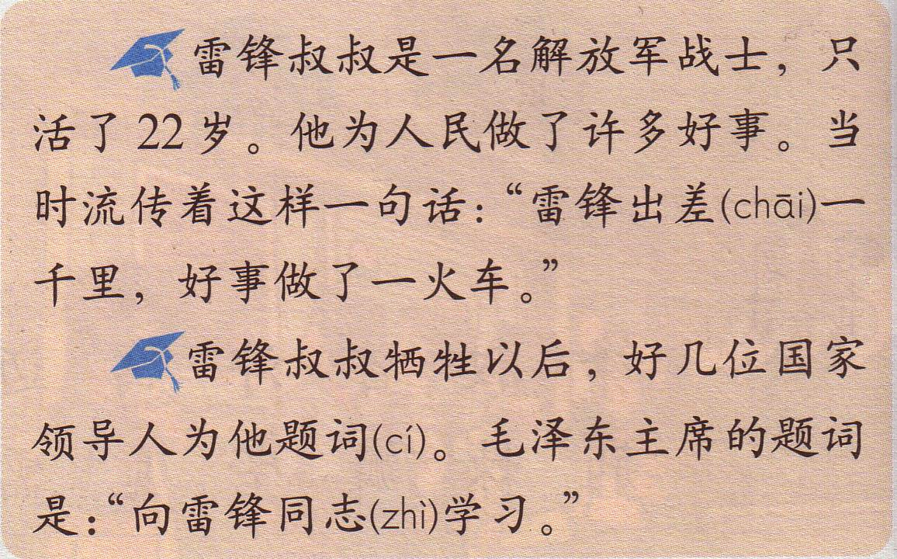

Slide 3
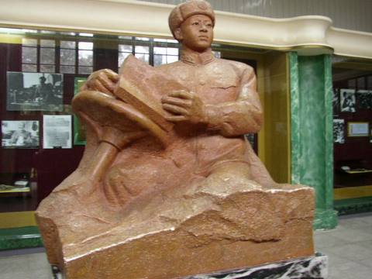

雷锋叔叔，你在哪里

Slide 4
céng
nìng
wō
曾经
泥泞
脚窝
mài
jīngjí
bàn
年迈
荆棘
花瓣
yíng
mì
xū
寻觅
需要
晶莹

Slide 5
识字加油站
雷锋 叔叔 曾经 冒着泥泞 脚窝 足迹 年迈 荆棘 花瓣 晶莹 洒下汗滴 寻觅 需要

Slide 6
曾经
泥泞
需要
脚窝
年迈
寻觅
荆棘
花瓣
晶莹

Slide 7
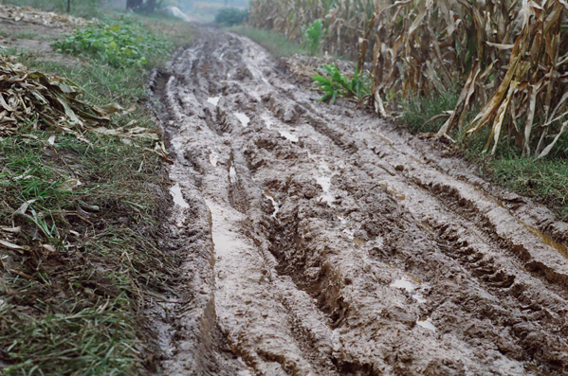
泥泞的路

Slide 8
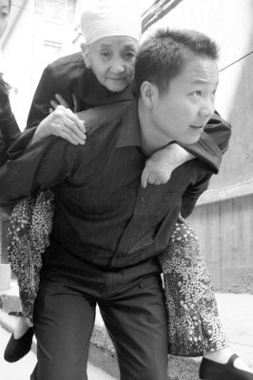
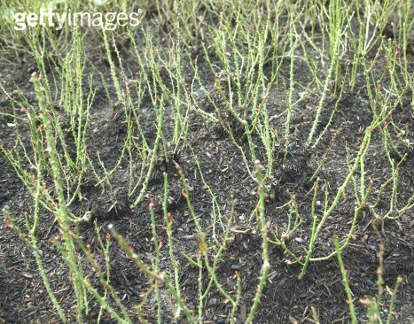
年迈的大娘
荆 棘

Slide 9

弯弯的小路
长长的小溪
蒙蒙的细雨
温暖的春风
晶莹的露珠

Slide 10
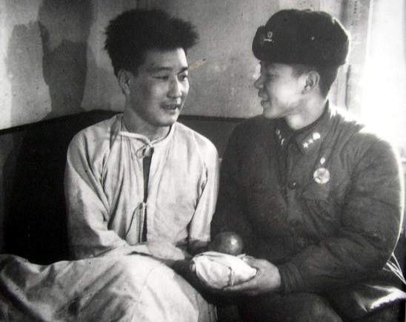
1961年中秋节，雷锋把部队给他的节日食品送到医院，慰问伤病员。

Slide 11
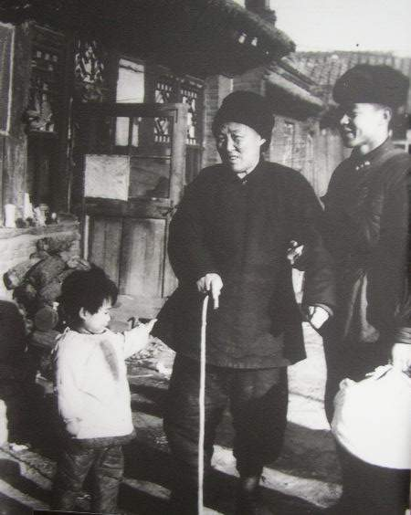
雷锋帮一位不识路的大娘找到了她的儿子。

Slide 12
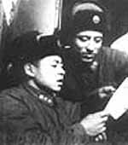

Slide 13
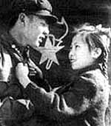

Slide 14
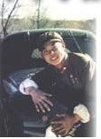

Slide 15
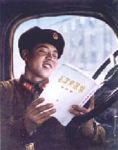


Slide 16
沿着长长的小溪，
寻找雷锋的足迹。
雷锋叔叔，你在哪里，
你在哪里？

Slide 17
小溪说：
昨天，他曾路过这里，
抱着迷路的孩子，
冒着蒙蒙的细雨。
瞧，那泥泞路上的脚窝，
就是他留下的足迹。

Slide 18
小溪（ ）地说：
昨天，他曾路过这里，
抱着迷路的孩子，
冒着蒙蒙的细雨。
瞧，那泥泞路上的脚窝，
就是他留下的足迹。

Slide 19
沿着长长的小溪，
寻找雷锋的足迹。
雷锋叔叔，你在哪里，
你在哪里？
小溪说：
昨天，他曾路过这里，
抱着迷路的孩子，
冒着蒙蒙的细雨。
瞧，那泥泞路上的脚窝，
就是他留下的足迹。

Slide 20
顺着弯弯的小路，
寻找雷锋的足迹。
雷锋叔叔，你在哪里，
你在哪里？

Slide 21
小路说：
昨天，他曾路过这里，
背着年迈的大娘，
踏着路上的荆棘。
瞧，那花瓣上晶莹的露珠，
就是他洒下的汗滴。

Slide 22
小路( )地说：
昨天，他曾路过这里，
背着年迈的大娘，
踏着路上的荆棘。
瞧，那花瓣上晶莹的露珠，
就是他洒下的汗滴。

Slide 23
顺着弯弯的小路，
寻找雷锋的足迹。
雷锋叔叔，你在哪里，
你在哪里？
小路说：
昨天，他曾路过这里，
背着年迈的大娘，
踏着路上的荆棘。
瞧，那花瓣上晶莹的露珠，
就是他洒下的汗滴。

Slide 24
乘着温暖的春风，
我们四处寻觅。
啊，终于找到了——
哪里需要献出爱心
雷锋叔叔就出现在哪里。

Slide 25

瞧，我会读
弯弯的小路 长长的小溪
蒙蒙的细雨 温暖的春风
晶莹的露珠

Slide 26
哪里需要献出爱心，
雷锋叔叔就出现在哪里。
这句话什么意思？

Slide 27
当（ ），
当（ ），
当（ ），哪里需要爱心，雷锋叔叔就出现在哪里。

Slide 28
(1)雷锋出差一千里，好事做了一 火车。
(2)人的生命是有限的，可是为人民服务是无限的。我要把有限的生命，投入到无限的为人民服务之中去。
(3)一个人做一件好事并不难，难的是一辈子做好事，不做坏事。

Slide 29
雷锋叔叔时时处处想着别人，哪里需要帮助，哪里就有他的身影。
希望人间处处都有像雷锋
叔叔这样的人，把爱的阳
光洒满人间。

Slide 30

寻找身边的雷锋

Slide 31
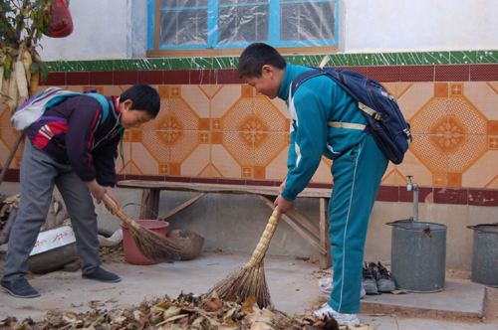
校园里
他正在

Slide 32
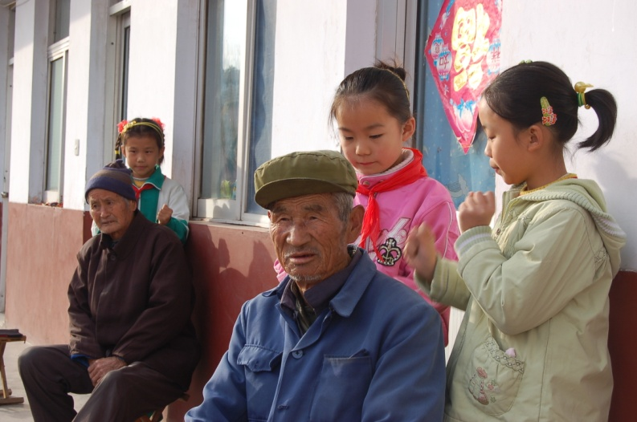
敬老院

Slide 33
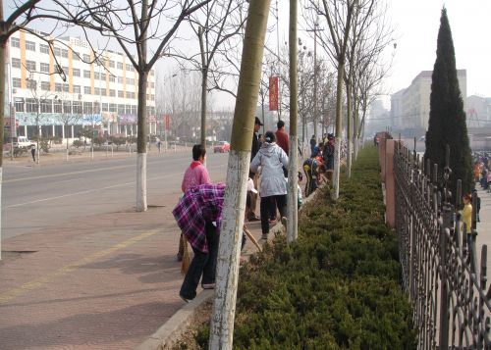
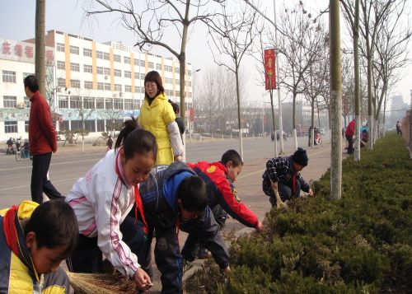
街道边

Slide 34
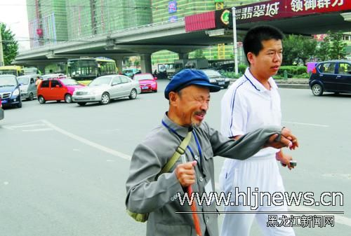
马路上的盲人

Slide 35
让我们也加入到学雷锋的行列中去，让雷锋叔叔乐于助人、无私奉献的精神发扬光大。只要我们人人都献出一点爱，世界将变得更加美好。

Slide 36
表面含义：雷锋叔叔时时处处都想着别人，把爱心洒遍了祖国各地。
深层含义：希望处处都有活雷锋的存在，希望奉献爱心成为我们每个人的自觉行为。

